Slide 1
Imperfect Voxelized Shadow Volumes Wyman, C., & Dai, Z. (2013). HPG.

Slide 2
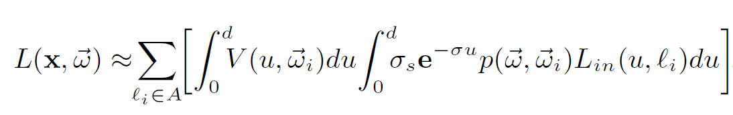
Imperfect Voxelized Shadow Volumes
分野・概要
シャドウボリュームのリアルタイム表現
VSVsを応用
コントリビューション
関与媒質のソフトシャドウアルゴリズム
VSVの並列生成手法の提案
Shadow Banding減少のための高速なVSV補間
従来のアプローチとその問題点
Point Light か Directional Lightのみ
[Wyman 2011]
アプローチ
VPLと視点によるエピポーラ空間上でのVSVs表現
Imperfect Shadow Maps
この論文の核となる式

Slide 3
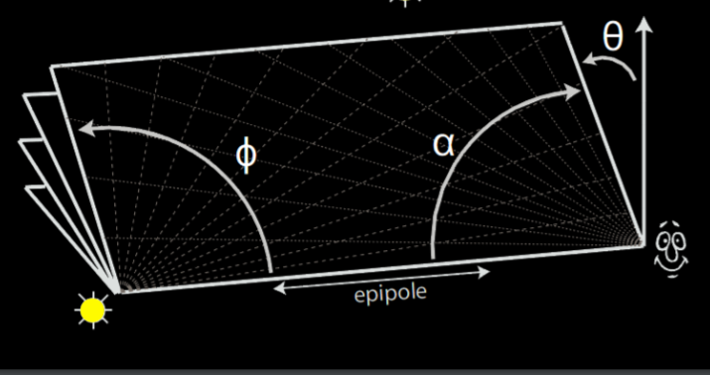
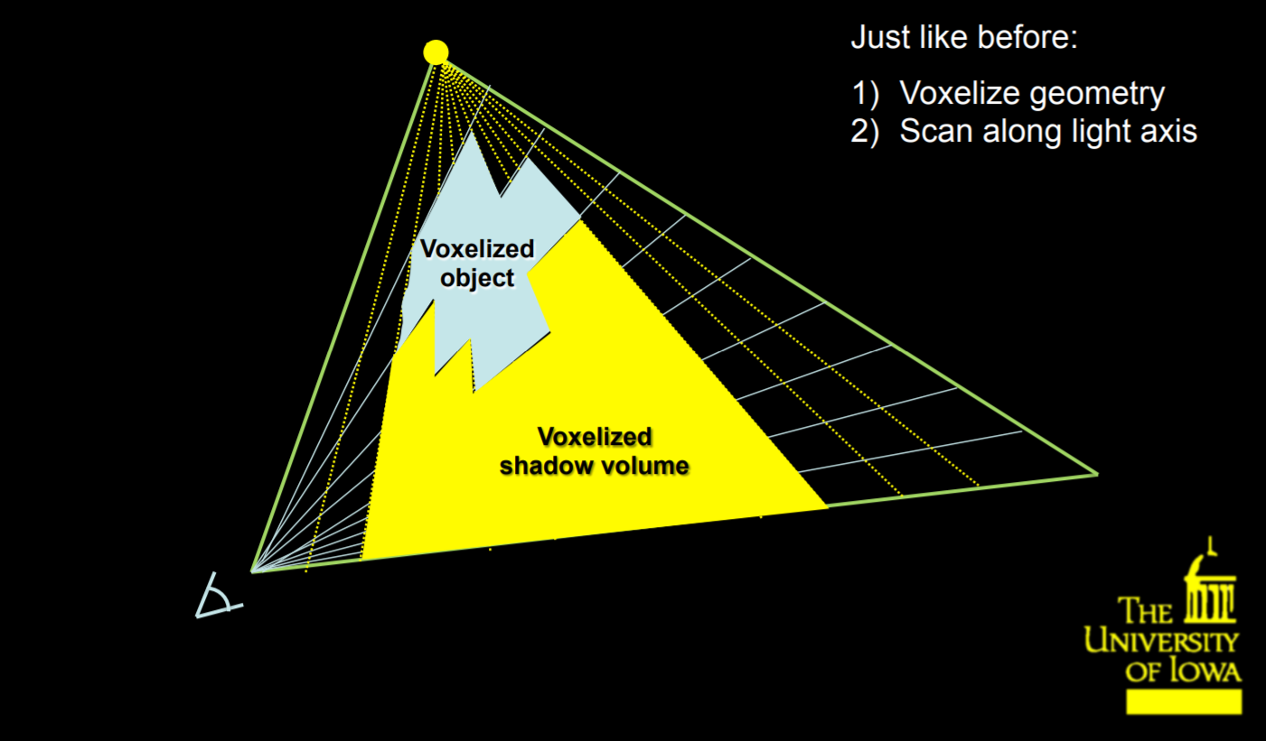
Imperfect Voxelized Shadow Volumes
VSVsの生成
エピポーラ空間でパラメタライズ（θ,Φ,α）
Voxelized Shadow Volumes https://www.highperformancegraphics.org/previous/www_2011/media/Papers/HPG2011_Papers_Wyman.pdf

Slide 4
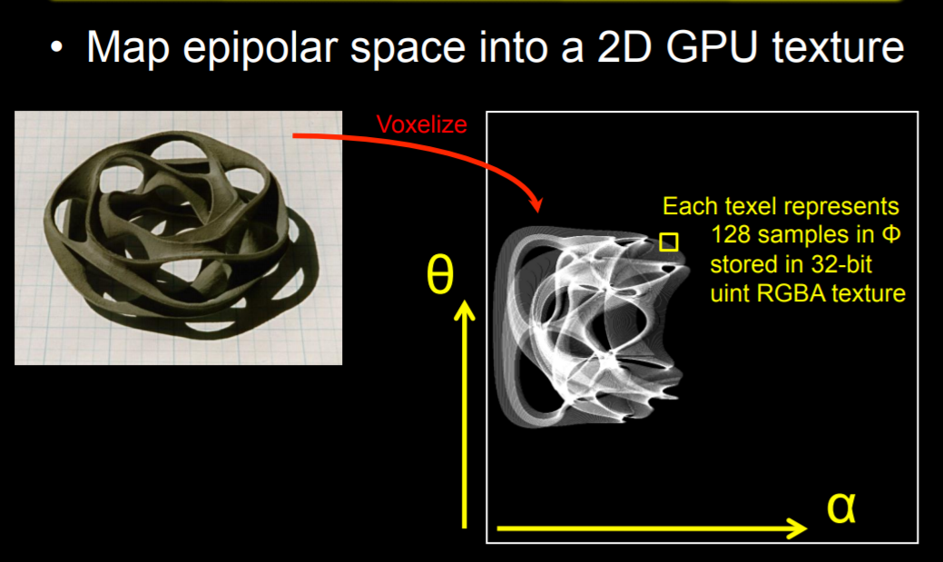
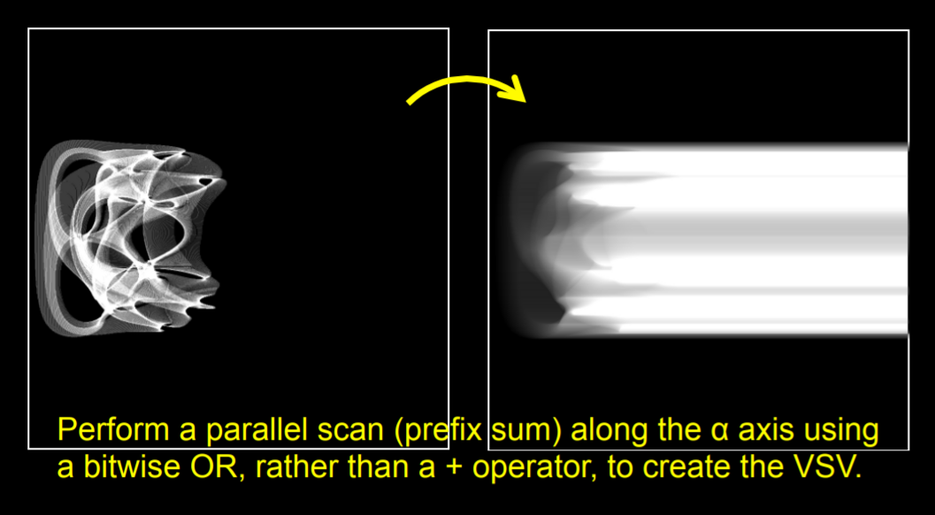
Imperfect Voxelized Shadow Volumes
scan
$$+ :\left[1,2,3,4,5\right]→[1,3,6,10,15]$$
Voxelized Shadow Volumes https://www.highperformancegraphics.org/previous/www_2011/media/Papers/HPG2011_Papers_Wyman.pdf

Slide 5
Imperfect Voxelized Shadow Volumes
Sample VPLs
Halton sequence による乱数で面光源からVPLをサンプリング
2. Render Imperfect Shadow Maps(ISMs)[Ritschel et al. 2008]
VPLを視点として、空間にランダムにとった点群ベースでshadow mapを生成
3. Resample ISMs
VPLごとにISMをエピポーラ空間のvoxel gridにrectify
4. Parallel Scan to Create VSVs
VPLごとに、エピポーラ空間で光の拡散方向に影の論理和を取りVSVsを生成
5. Accumulating Scattering from All VPLs

Slide 6
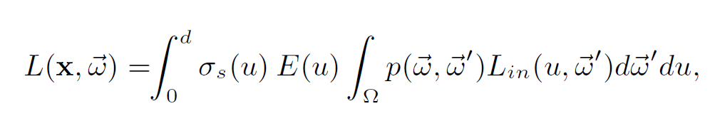


Imperfect Voxelized Shadow Volumes
ボリュームレンダリング方程式（輝度が増加しない場合）
$σ_{s}\text{:}散乱係数\text{ ,} { σ}_{a}\text{:}消散係数\text{,} σ=σ_{a}$+ $σ_{s}: \text{消散係}$数
$$x,\vec{ω}:注目している位置と方向 , {\vec{ω}}^{′}:入射方向$$
- visibility重みを考慮しつつVPLごとに計算して足す
$$V:light visibility$$
二つ目の積分は analytic airlight solutionで（Sun et al. [2005]など）

Slide 7
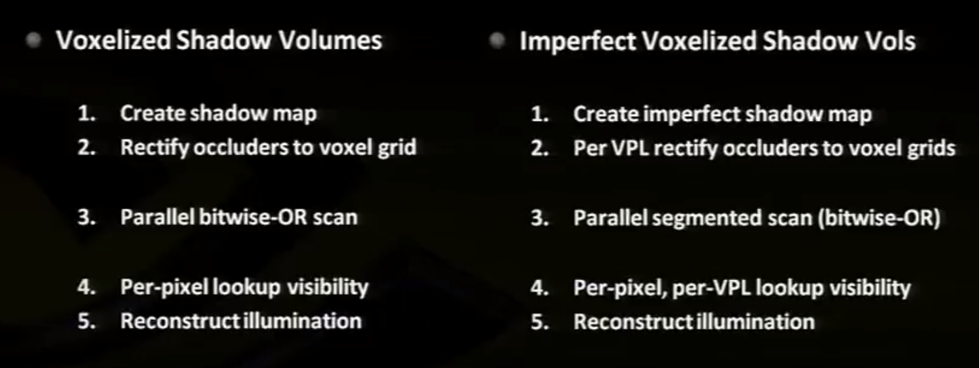
Imperfect Voxelized Shadow Volumes
Imperfect voxelized shadow volumes (SIGGRAPH 2013 Talks), https://www.youtube.com/watch?v=YYhf5NjzP9k

Slide 8
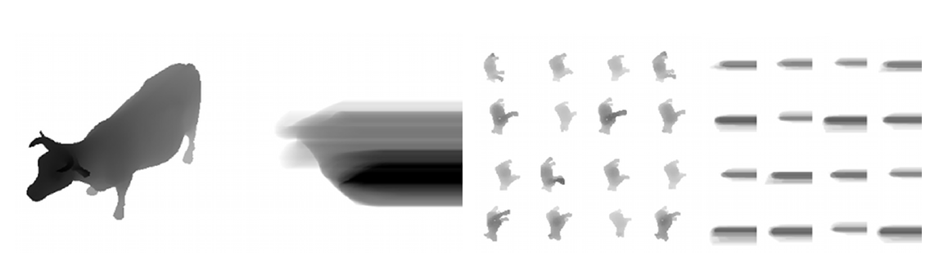
Imperfect Voxelized Shadow Volumes
Segmented scan
$$+ :\left[1,2,3,4,5\right]with flag\left[1,0,0,1,0\right]→[1,3,6,4,9]$$

Slide 9
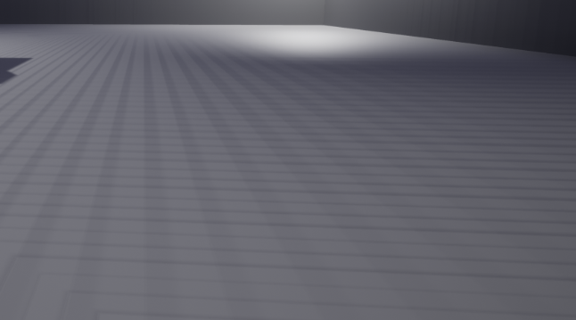
Imperfect Voxelized Shadow Volumes
Shadow Banding
https://answers.unrealengine.com/questions/858290/dynamic-indoor-lighting-shadow-banding-artifacts.html?sort=oldest

Slide 10
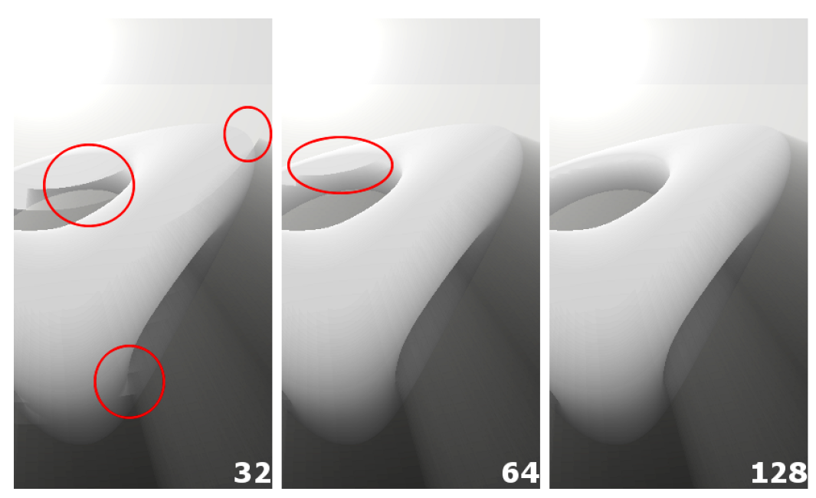
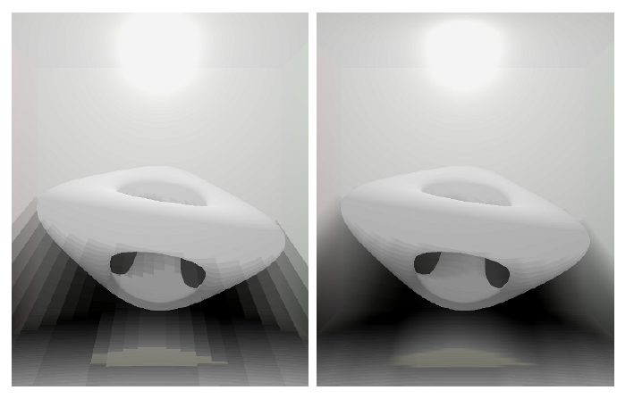
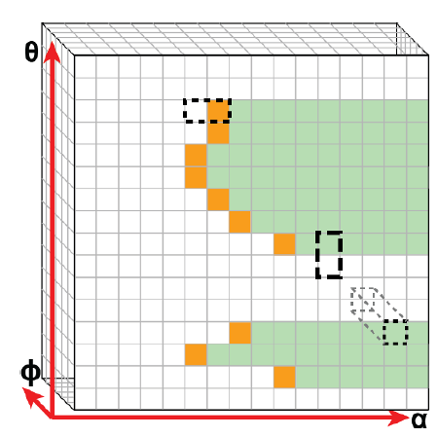


Imperfect Voxelized Shadow Volumes
Detached Shadow
Aliased
Raw(left), Interpolated(right)
$補間は$θ方向のみ
Accumulate後で良い
$$each α resolution$$

Slide 11
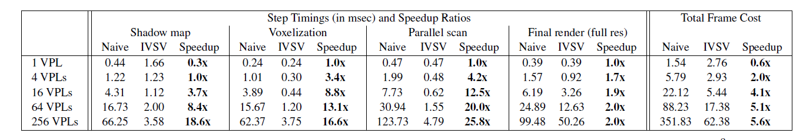
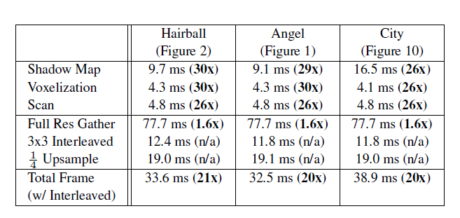
Imperfect Voxelized Shadow Volumes

Slide 12
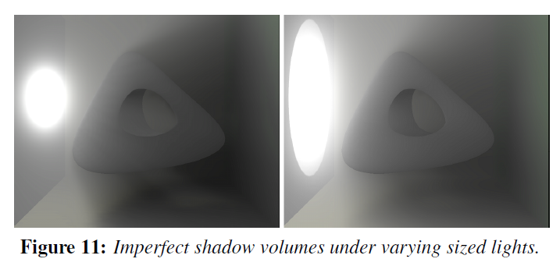
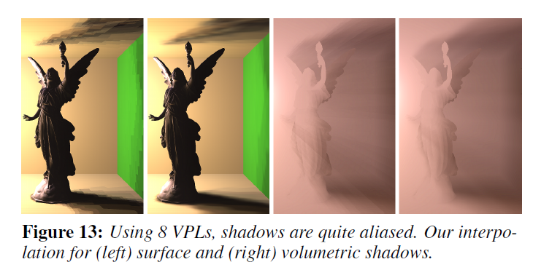
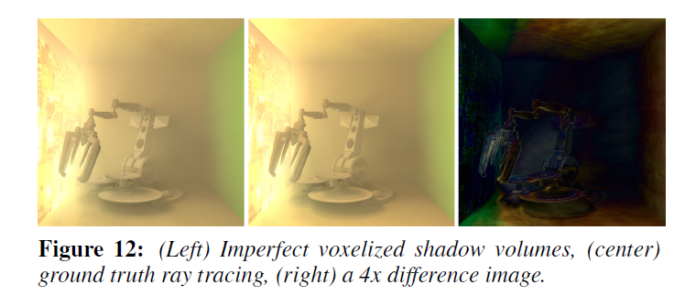
Imperfect Voxelized Shadow Volumes

